Slide 1
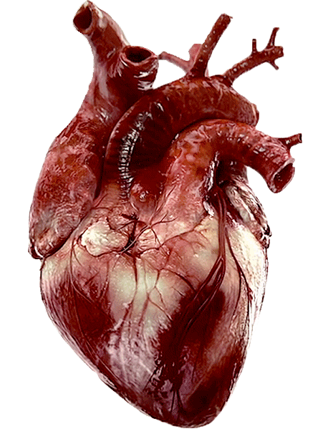
Sistema Circulatório
Cardiovascular

Slide 2
REVISÃO DE ANATOMIA E FISIOLOGIA
Conceitos
Componentes do sistema circulatório
Função do sistema circulatório
Pequena circulação ou circulação pulmonar
Grande circulação ou circulação sistêmica
Miocárdio
Débito cardíaco
Sístole X Diástole
Artéria X Veia – quem pulsa???
Pulso apical

Slide 3

Sistema Cardiovascular
O SISTEMA CIRCULATÓRIO é um sistema fechado, formado pelos VASOS SANGUÍNEOS, CORAÇÃO E O SANGUE.
Os vasos sanguíneos são tubos fechados que transportam sangue para todo o organismo e trazem de volta para o coração.
Apresenta-se em: artérias, veias, arteríolas, vênulas e capilares.
As artérias participam ativamente da circulação sanguínea transportando sangue para todo o organismo, assim possuem paredes com certa flexibilidade elásticidade;
Artérias são os vasos sanguíneos que saem do coração e ramificam-se progressivamente em vasos de calibre menor, originando as arteríolas.

Slide 4
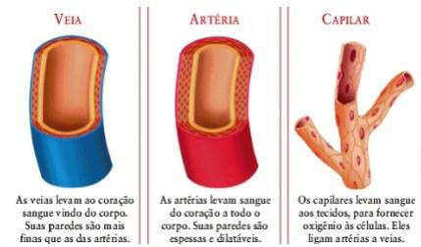

Slide 5
Do ventrículo esquerdo sai a AORTA, cujas ramificações originarão direta ou indiretamente todas as artérias da circulação sistêmica.
As principais artérias do corpo humano:
Coronárias: irrigam o músculo cardíaco;
Carótida: irrigam o pescoço e a cabeça;
Subclávia: irrigam os membros superiores;

Slide 6
Aorta torácica: irriga o conteúdo da cavidade torácica;
Aorta abdominal: ramifica-se em outras importantes artérias, irrigando todos os órgãos da cavidade abdominal;
Femoral: originada da artéria ilíaca externa, irriga a região da genitália, inguinal e coxas.

Slide 7
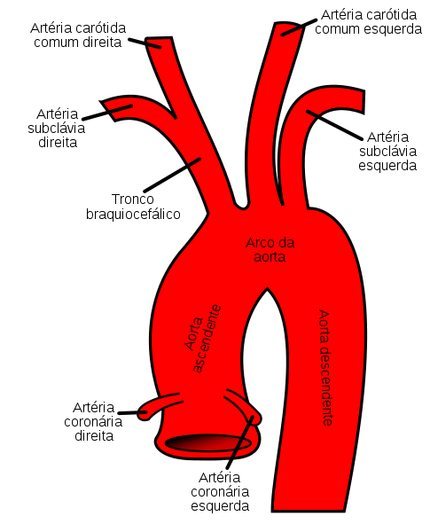
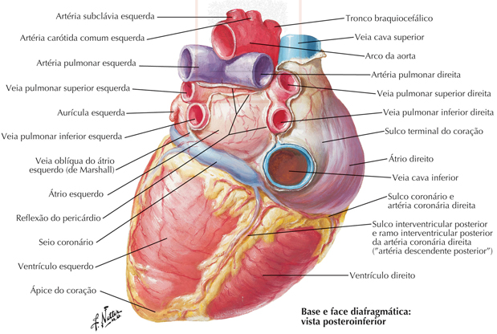

Slide 8
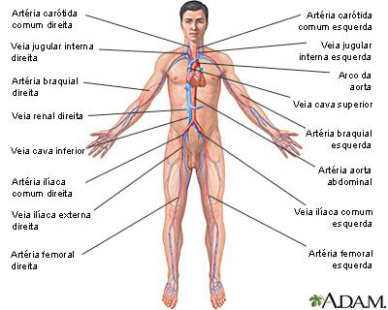
http://se3.adam.com/graphics/images/pt/8747.jpg

Slide 9
As VEIAS são vasos cujo calibre aumenta gradativamente em direção ao coração e, apresentam válvulas em seu interior para evitar o refluxo de sangue.
Agrupam-se em veias profundas e superficiais – dependendo de sua localização.

Slide 10
Sistema Cardiovascular
MEDIASTINO é o espaço existente na caixa torácica, cercada lateralmente pelos dois pulmões, anteriormente pelo esterno, posteriormente pela coluna vertebral e na base o músculo diafragma.

Slide 11
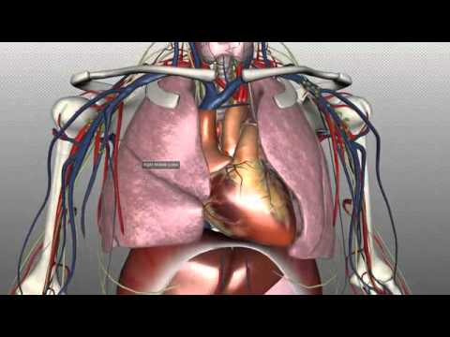

Slide 12
Sistema Cardiovascular
O CORAÇÃO é um órgão muscular oco que funciona como uma bomba contrátil. Formado por um tecido muscular estriado cardíaco, é relativamente pequeno, aproximadamente do tamanho do punho fechado, cerca de 12 cm de comprimento, 9 cm de largura em sua parte mais ampla e 6 cm de espessura.

Slide 13
O coração é formado por três camadas:
Endocárdio – camada interna;
Miocárdio – camada média - músculo do coração;
Epicárdio – camada externa.
Pericárdio - Membrana fibro-serosa que cobre o coração e o início dos grandes vasos.

Slide 14
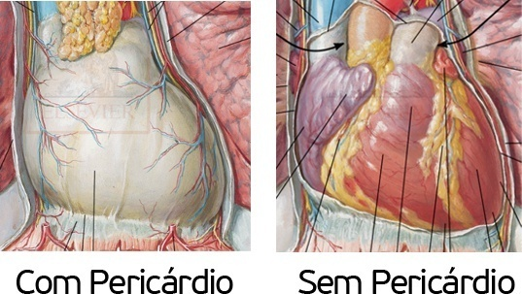

Slide 15
Sistema Cardiovascular
Divide-se em quatro câmaras:
Átrio direito ( AD ): neste chegam a veia CAVA superior e inferior e, veia coronária.
Estas trazem sangue venoso de todo o corpo, inclusive do próprio músculo cardíaco
Ventrículo direito ( VD ): composto de uma musculatura mais espessa que dos átrios. Deste, parte as artérias pulmonares, que divide-se em artéria pulmonar direita e esquerda, cada uma para seu respectivo pulmão.
Transportam sangue venoso para os pulmões.

Slide 16
Sistema Cardiovascular
Átrio esquerdo ( AE ): possui paredes ligeiramente mais resistente que do átrio direito. Em sua cavidade desembocam as duas veias pulmonares recebendo o sangue arterial vindo dos pulmões;
Ventrículo esquerdo ( VE ): recebe sangue arterial do átrio esquerdo, de onde parte a artéria aorta.
É a mais espessa das cavidades da musculatura cardíaca.

Slide 17
Sistema Cardiovascular
VALVAS OU VALVULAS CARDÍACAS
VALVULA TRICÚSPIDE ou atrioventricular direita: localiza-se entre o átrio direito e o ventrículo direito. Quando aberta, permite a passagem do sangue do átrio para o ventrículo e, quando fechada, impede o refluxo de sangue do ventrículo para o átrio;
VALVULA BICÚSPIDE, atrioventricular esquerda ou ainda MITRAL: localiza-se entre o átrio esquerdo e o ventrículo esquerdo. Possui a mesma função da valva tricúspide, porém do lado esquerdo do coração;

Slide 18
Sistema Cardiovascular
VALVULA PULMONAR: localizada entre o ventrículo direito e a artéria pulmonar. Quando está aberta, permite a saída de sangue dos ventrículos para as artérias e, quando fechada, impede ser refluxo;
VALVULA AÓRTICA: localizada entre o ventrículo esquerdo e a artéria aorta. Tem a mesma função da valva pulmonar.
Estas também são conhecidas como VALVULAS SEMILUMARES.

Slide 19
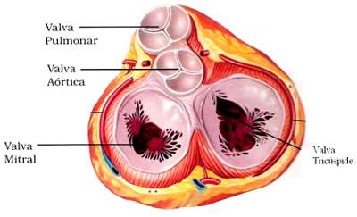

Slide 20
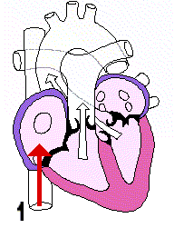
Circulação Cardíaca

Slide 21
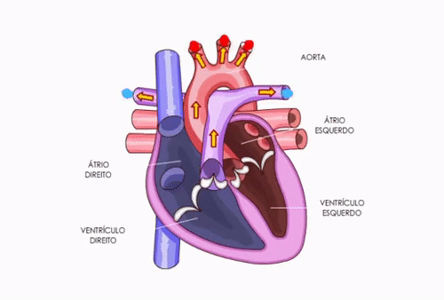

Slide 22
Sistema Cardiovascular
Ciclos Cardíacos
Sístole: período de contração do miocárdio para a expulsão do sangue da cavidade cardíaca;
Diástole: período de relaxamento do miocárdio para o recebimento de nova porção de sangue.

Slide 23
O coração trabalha de forma automática, influenciado pelo SNC.
NÓ SINOATRIAL (NSA) – é considerado o marcapasso do coração; ritmicamente, o impulso espalha-se pelo miocárdio, o que resulta na contração.
Este impulso chega ao NÓ ATRIOVENTRICULAR (AV) e propaga-se pelos ventrículos através do feixe atrioventricular;

Slide 24
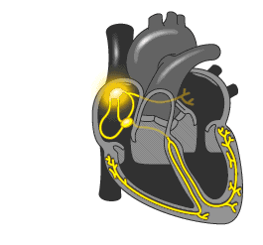

Slide 25
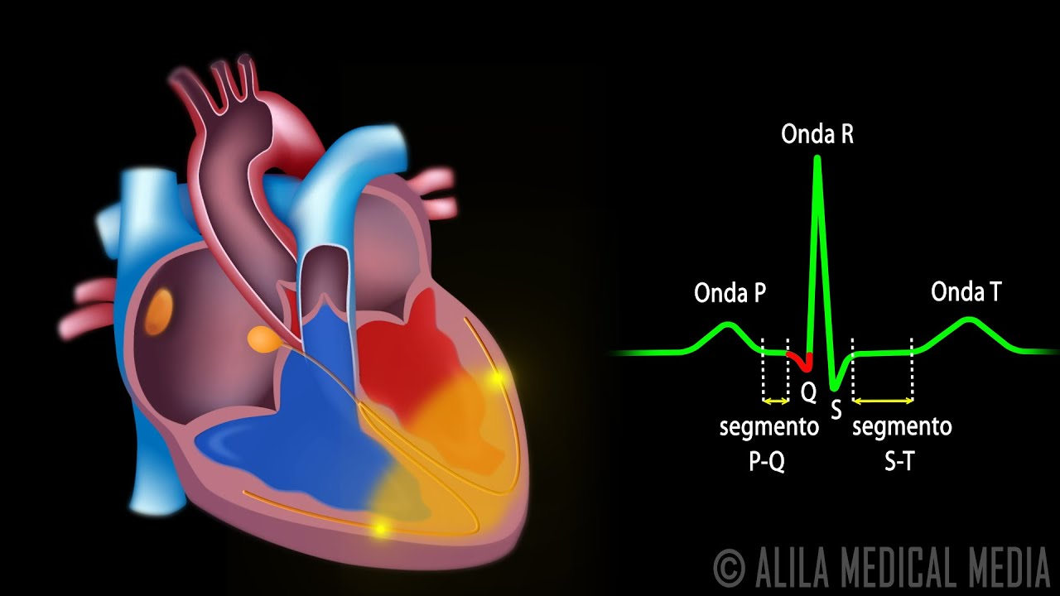

Slide 26
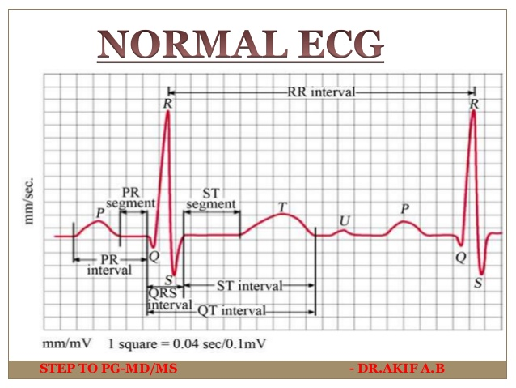

Slide 27
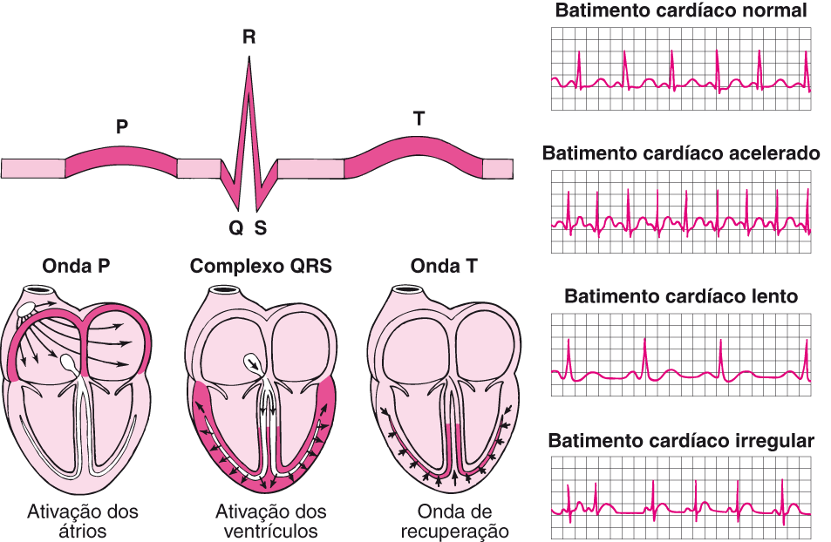

Slide 28
Exames Diagnósticos

Slide 29
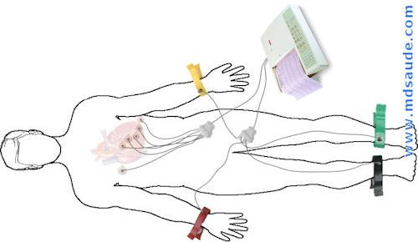
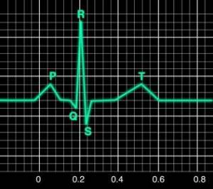
Exames de diagnóstico para disfunções circulatórias
Eletrocardiograma: primeiro a ser realizado, por ser prático, simples e barato. Porém, permite o diagnóstico, se realizado no momento da ocorrência da arritmia, embora existam alguns dados encontrados no exame normal que podem sugerir alguns tipos específicos de arritmia.

Slide 30
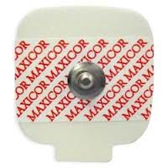
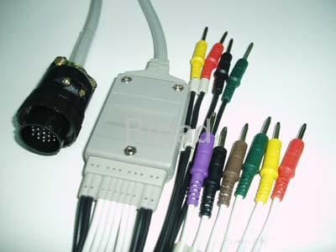
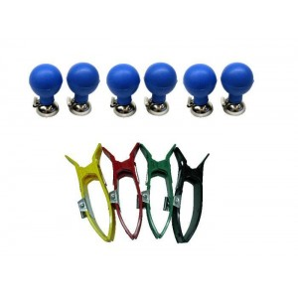

Slide 31
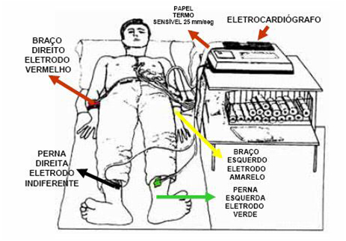
Posição dos eletrodos:
Cores que lembram sol, em cima: Amarelo e Vermelho;
Cores que lembram o chão, embaixo: Verde e Preto ;
Brasil lado esquerdo do peito;
Flamengo lado direito do peito.

Slide 32
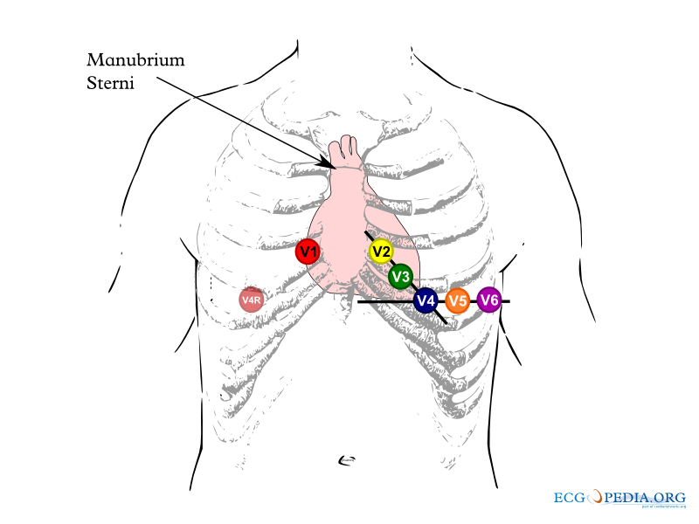
V1: 4º espaço intercostal D, junto a margem do esterno.
V2: 4º espaço intercostal E, junto a margem do esterno.
V3: entre V2 e V4, no 5º espaço intercostal E.
V4: 5º espaço intercostal, na linha médio clavicular.
V5: 5º espaço intercostal, na linha axilar anterior.
V6: 5º espaço intercostal, na linha axilar média.

Slide 33
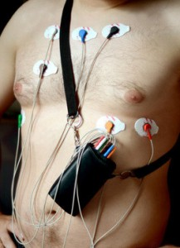
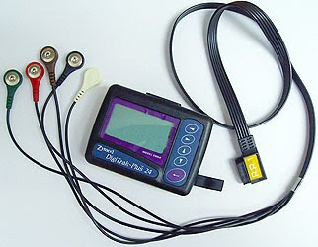
Holter-24 horas: eletrocardiograma durante 24 horas. O paciente fica com os eletrodos durante esse tempo, ligados em um aparelho que é pendurado em sua cintura. Ele recebe uma ficha onde deve anotar as atividades que realizar, os sintomas que apresentar, colocando seus respectivos horários. Permite identificar muitas arritmias não visualizadas no eletrocardiograma normal, bem como relacionar a arritmia aos sintomas que o paciente apresenta.

Slide 34

Ecocardiograma: Não tem a finalidade de diagnosticar a arritmia, mas detectar doenças cardíacas associadas importante para a avaliação do risco do paciente.
É como se fosse uma ultrasonografia do coração.

Slide 35
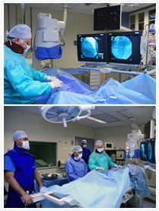
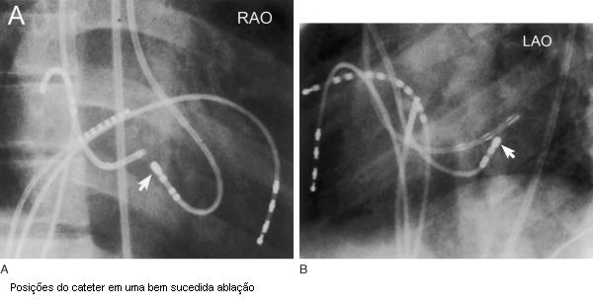
Estudo eletrofisiológico: é uma forma de cateterismo cardíaco que visa estudar o funcionamento do sistema elétrico do coração , através da introdução de cateteres (dois a três) por via venosa ( a mais comum ) ou por via arterial . Através do estudo eletrofisiológico, ainda é possível identificar o mecanismo e o local do aparecimento de certas arritmias cardíacas .

Slide 36
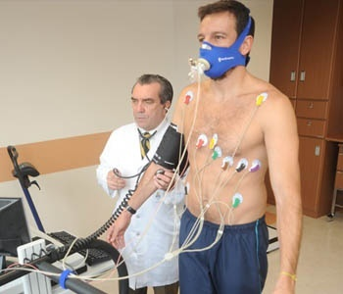
Teste de esforço (ergométrico):
Proporciona informações sobre como o coração do paciente trabalha sob estresse físico. Alguns problemas cardíacos são mais fáceis de diagnosticar quando o coração está trabalhando mais forte e batendo mais rápido. Durante o teste de esforço, a pessoa se exercita andando ou correndo sobre esteira ou pedalando a bicicleta ergométrica.
Durante o teste de estresse o coração é monitorado usando imagens ou através de eletrodos fixados no peito, braços ou pernas.

Slide 37
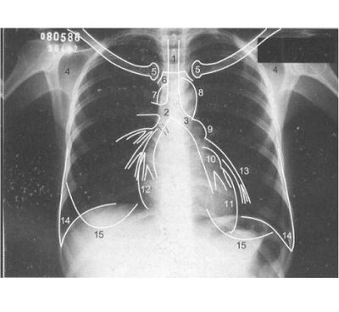
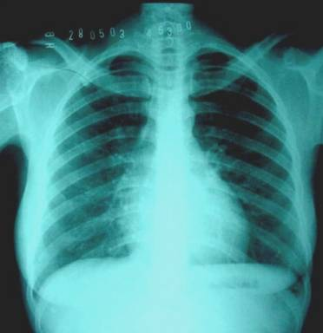
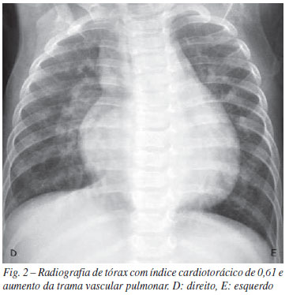
Raio X: As imagens são obtidas através da emissão de eletromagnetismo que permitem a visualização interna de partes ósseas e partes moles. Porém de forma mais restrita.

Slide 38
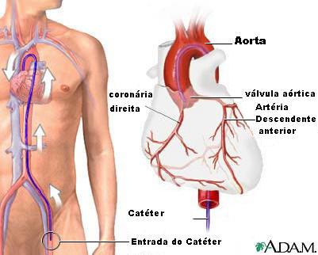
Cateterismo cardíaco
Trata-se de um exame para detectar a existência, localização e gravidade de obstruções nas artérias do coração, alterações no funcionamento das válvulas e do músculo cardíaco e defeitos congênitos.

Slide 39
Angioplastia Coronoriana Transluminal Percutânea
O propósito da angioplastia é melhorar o fluxo sanguíneo dentro de uma artéria coronária por “quebrar” o ateroma.
Complicações: Perfurações, fechamento súbito ou vasoespasmo da artéria, disritmias agudas e parada cardíaca, sendo necessário intervenção cirúrgica.

Slide 40
Stent de Artéria Coronária
É uma rede de aço inoxidável trançada que proporciona suporte estrutural para um vaso em risco de fechamento agudo. O stent é colocado sobre o balão de angioplastia. Quando o balão é inflado, a rede se expande e pressiona a parede vascular, mantendo a artéria aberta. O balão é retirado e o stent permanece na artéria.
Cirurgia de Revascularização do Miocárdio
Uma veia(safena) é retirada da perna e colocada sobre a artéria do coração que está entupida, como se fosse uma ponte. Esse procedimento é realizado quando o paciente possui uma área de mais de 70% das coronárias obstruídas, ou 50% se for a coronária esquerda.

Slide 41
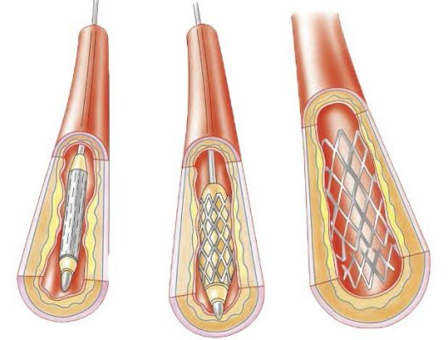
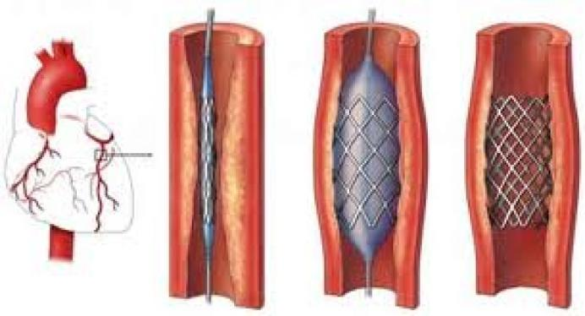

Slide 42
MARCADORES CARDÍACOS: também chamadas de marcadores de necrose miocárdica, são elementos indispensável para o diagnóstico definitivo do infarto do miocárdio.
A creatinofosfoquinase (CPK) é uma enzima que desempenha importante papel regulador no metabolismo dos tecidos contráteis.
Está presente principalmente nos músculos, tecido cardíaco e no cérebro.
Na eletroforese (exame) podem ser identificadas três isoenzimas:
CPK-BB é a forma encontrada no cérebro;
CPK-MB é encontrada no miocárdio (músculo cardíaco)
CPK-MM é encontrada no músculo estriado.

Slide 43
O CPK-MB se eleva-se no sangue, entre 3 e 6 horas após o início dos sintomas de infarto do miocárdio, com um pico de elevação entre 12 e 24 horas, normalizando-se entre 48 e 72 horas.
Apresenta sensibilidade diagnóstica de 50% em três horas após o início dos sintomas e de 80% cerca de 6 horas após.
Masculino: 50 – 325 mU/ml
Feminino: 50 – 250 mU/ml (Brunner)
mU: miliunidade

Slide 44
Creatinoquinase - CK (Valor de referência: feminino: 10 a 170 e masculino: 10 a 195)
CKMB (Valor de referência até 24 mU/L)
Troponina é uma enzima encontrada no sangue, cuja medição dos seus níveis serve para diagnosticar um IAM, sendo considerada o mais sensível marcador de lesão do músculo cardíaco disponível.
Troponina (Valor de referência 0,1 ng/ml)
ng/ml nanograma/ mililitro

Slide 45
As troponinas são liberadas a partir das células mortas ou danificadas do músculo cardíaco e ficam elevadas entre 4 e 8 horas após o início dos sintomas do infarto do miocárdio, com PICO DE ELEVAÇÃO após 36-72 horas, NORMALIZANDO ENTRE 5 E 14 DIAS DEPOIS.

Slide 46
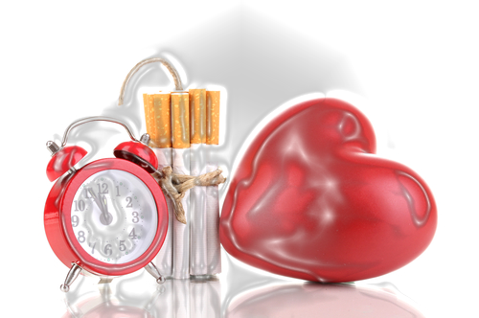
Distúrbios Circulatórios

Slide 47
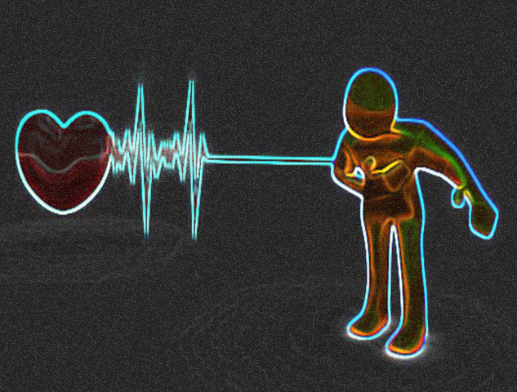
As doenças cardiovasculares (DCV) são as principais causas de morte em mulheres e homens no Brasil.
São responsáveis por cerca de 20% de todas as mortes em indivíduos acima de 30 anos, segundo o Ministério da Saúde.

Slide 48
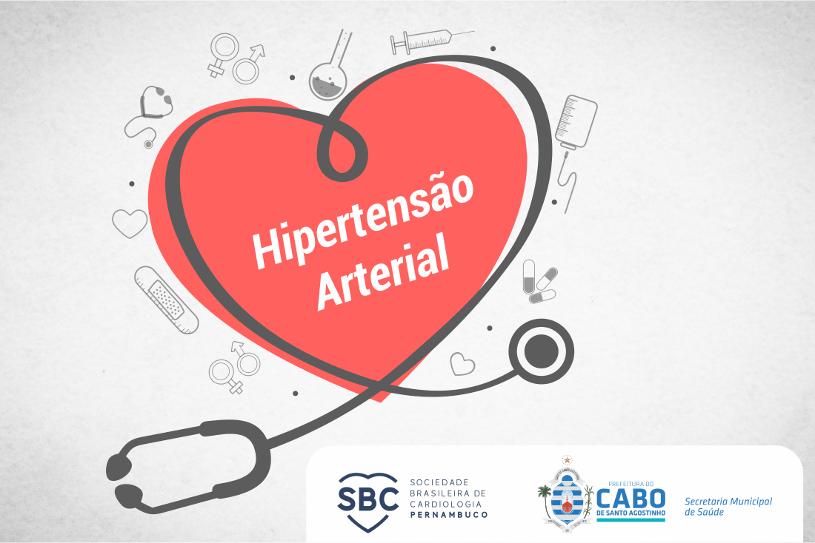

Slide 49
Hipertensão Arterial sistêmica (HAS)
Definição: A hipertensão arterial ou pressão alta é uma doença crônica caracterizada pelos níveis elevados da pressão sanguínea nas artérias. Ela acontece quando os valores das pressões máxima e mínima são iguais ou ultrapassam os 140/90 mmHg

Slide 50
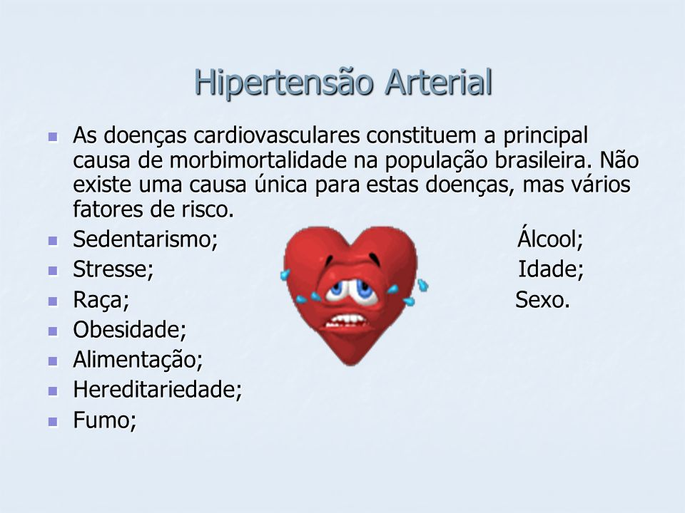

Slide 51
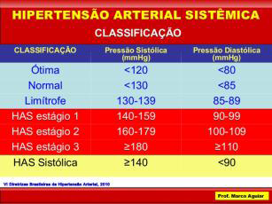
Tratamento: para alguns a dieta com pouco sal e sem gordura, além da mudança de 3 hábitos como: deixar de fumar, ingerir menos álcool, fazer exercícios e emagrecer; são suficientes par manter a pressão controlada.
Outros necessitam de medicamentos.
Mas só o médico pode estabelecer o tipo de hipertensão, avaliar o estado dos órgãos alvo da doença e prescrever o tratamento indicado.

Slide 52
Hipertensão arterial sistêmica (HAS)
Tratamento: terapia farmacológica (inicialmente diuréticos e/ou betabloqueadores)
Atenção para fatores de risco!
Complicações da HAS: doença cerebrovascular, doença arterial coronária, insuficiência cardíaca, insuficiência renal crônica, doença vascular de extremidades

Slide 53
No organismo de um hipertenso as artérias ficam apertadas e dificultam a passagem do sangue, razão pela qual o coração precisa exercer uma pressão maior para bombeá-lo.
Algumas pessoas podem não apresentar sintomas. Porém quando presente podem manifestar-se com:
Cefaleia; sangramento nasal, tonturas e zumbidos no ouvido.
Outros como palpitação, dor no peito, falta de ar, edemas, alterações visuais, perda de memória e de equilíbrio, palidez, problemas urinários e dores nas pernas demonstram que os órgãos alvo da doença podem estar comprometidos.
Nestes casos, convém procurar um médico imediatamente

Slide 54
O diagnóstico é baseado na medida da pressão arterial. Embora simples, a medida isolada da pressão sofre influência de vários fatores. Por conta disso, hoje a medicina utiliza outros recursos adicionais para diagnosticar a hipertensão:
Teste ergométrico: mede a pressão do indivíduo durante o esforço físico e pode evidenciar se ele possui risco de desenvolver hipertensão.
Monitorização ambulatorial da pressão arterial (MAPA): que registra a pressão do paciente 24 horas, ao longo de suas atividades diárias e do sono, fornecendo dados relevantes para o médico.
Mas nenhum desses recursos substitui a avaliação clínica do paciente e a medida da pressão arterial em consultório.

Slide 55
MRPA- Monitorização Residencial da Pressão Arterial
É uma modalidade de medição realizada com protocolo específico, consistindo na obtenção de três medições pela manhã, antes do desjejum e da tomada da medicação, e três à noite, antes do jantar, durante cinco dias. Outra opção é realizar duas medições em cada uma dessas duas sessões, durante sete dias.

Slide 56
Débito Cardíaco
Débito cardíaco
É a quantidade de sangue bombeado por um ventrículo durante determinado período.
Em um adulto em repouso esse débito é de cerca de 5/6 litros por minuto, porém varia de acordo com as necessidades metabólicas.
Por exemplo: durante a realização de um exercício, o débito total pode aumentar em até 4 vezes, ou seja um aumento de 20 litros por minutos.

Slide 57
Frequência Cardíaca
É a quantidade de vezes que o coração bate – sístole e diástole, este apresenta pulsações entre 60 a 100 batimentos por minutos, podendo em algumas situações haver variações;
Taquicardia é um tipo de arritmia cardíaca definida como batimento acelerado do coração, geralmente mais de 100 batimentos por minuto em adultos sem realização de atividade física;
Bradicardia é definida como uma freqüência de batimento cardíaco menor do que 60 por minuto. Embora raramente seja sintomática até cair para menos de 60 batimentos/minuto.

Slide 58
Doenças infecciosas do coração
Endocardite: infecção bacteriana das válvulas e superfície endocárdica
Miocardite: processo inflamatório no miocárdio
Pericardite: inflamação no pericárdio

Slide 59
A miocardite é a inflamação da parede do miocárdio e das câmaras inferiores e maiores do coração (ventrículos) .
É potencialmente grave e, muitas vezes, fatal.
Podem ter inúmeras causas: vírus, bactérias, medicamentos, doenças autoimunes, idiopáticas, etc...
As miocardites podem ser reversíveis ou evoluírem para um quadro de miocardiopatia dilatada, onde geralmente, manifestam-se com sintomas de insuficiência cardíaca , com um início súbito.

Slide 60
Miocardiopatia dilatada – MCD - indica um grupo de doenças cardíacas nas quais os ventrículos dilatam , sendo incapazes de bombear um volume de sangue suficiente para suprir as necessidades metabólicas do organismo , acarretando o quadro de insuficiência cardíaca.
A causa identificável mais comum da MCD é a doença arterial coronariana, caracterizada por depósitos de gordura na parede das artérias do coração.
A doença arterial coronariana leva a uma irrigação sangüínea inadequada ao miocárdio , podendo causar-lhe uma lesão permanente.

Slide 61
Consequência: a parte do miocárdio não-lesada , sofre um espessamento para compensar a perda da função de bombeamento do coração.
Quando esse espessamento não compensa adequadamente surge uma dilatação cardíaca.

Slide 62
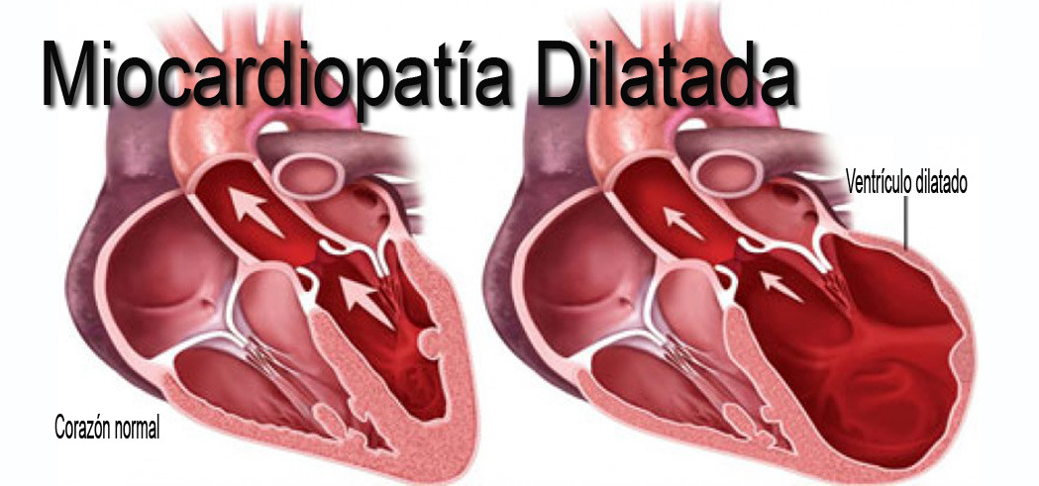
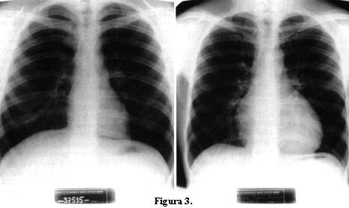

Slide 63
Arritmias Cardíacas

Slide 64
Arritmias
Constituem distúrbios de formação e/ou condução do impulso elétrico no coração, podendo ser da frequência, ritmo ou ambos
Suas manifestações clínicas bem como tratamento variam de acordo com a causa e área afetada

Slide 65
Não cardíacas:
Desequilíbrio hidroeletrolítico e ácido base;
Intoxicação digitálica e outras drogas;
Hipóxia;
Stress; estimulantes - café, fumo, chá, álcool;
Atividades físicas.
Cardíacas:
IAM;
Embolia pulmonar;
Pericardite;
Estenose mitral;
Insuficiência cardíaca....

Slide 66
Arritmias Sinusais: neste tipo de arritmia, os impulsos se originam no nódulo sinusal mais com ritmo irregular.
Causas: a irregularidade de descarga é devida à variação da influência vagal sobre o nódulo SA, produzindo períodos alternantes da FC baixa e alta.
Manifestações: o pulso é irregular, porém o paciente não percebe este distúrbio rítmico. O diagnóstico é somente feito pelo ECG.

Slide 67
Tipos de arritmias
Flutter atrial: ocorre no átrio e cria impulsos em uma frequência atrial entre 250 e 400 vezes por minuto, sendo que como nem todos os impulsos atriais são conduzidos dentro do ventrículo, causam bloqueio no nódulo atrioventricular (tratamento medicamentoso mas pode necessitar cardioversão)
Fibrilação atrial: provoca uma contratura rápida, desorganizada e descoordenada da musculatura atrial (tratamento medicamentoso e pode necessitar de desfibrilador)

Slide 68
Fibrilação ventricular: ritmo ventricular muito rápido e desorganizado, onde não há atividade atrial (necessita desfibrilação)
Assistolia ventricular: não há batimento cardíaco (necessita RCP)
Bloqueio atrioventricular: é uma anormalidade na condução do impulso elétrico, podendo ser classificado como de 1º, 2º e 3º grau

Slide 69
Cardioversão e Desfibrilação
A desfibrilação elétrica é um procedimento terapêutico que consiste na aplicação de uma corrente elétrica contínua NÃO SINCRONIZADA, no músculo cardíaco.
Esse choque despolariza em conjunto todas as fibras musculares do miocárdio, tornando possível a reversão de arritmias graves como a TV e FV, permitindo ao nó sinusal retomar a geração e o controle do ritmo cardíaco.
A cardioversão elétrica é um procedimento na maioria das vezes eletivo, em que se aplica o choque elétrico de maneira SINCRONIZADA, ou seja, o paciente deve estar monitorado no cardioversor e este deve estar com o botão de sincronismo ativado, pois a descarga elétrica é liberada na onda?

Slide 70
Tratamento: identificar as causas ( febre, ansiedade, angina, medicamentos – digitálicos);
Cuidados de Enfermagem:
Identificar a arritmia e registrá-la;
Observar o paciente em intervalos frequentes sempre buscando a causa base da taquicardia;
Avisar ao médico, pois a mesma pode ser sintoma secundário de uma IC;
Tentar diminuir a ansiedade.
Deixar sempre as drogas que poderão ser utilizadas o mais próximo possível (atropina, adrenalina, dopamina).

Slide 71
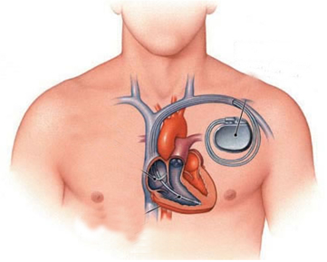
O marcapasso é um pequeno aparelho implantável que envia pulsos elétricos ao coração sempre que sente que o batimento cardíaco está muito lento.

Slide 72
Tipos de marcapasso
Temporários utilizados no tratamento de bradicardias reversíveis;
Definitivos quando a bradicardia é irreversível;

Slide 73
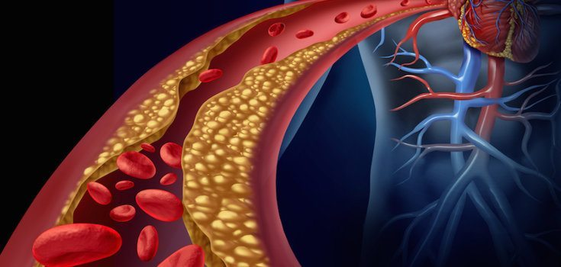
Doença da artéria coronariana
Aterosclerose coronariana
Definição: Consiste no acúmulo de placas de gordura (ateromas) na parede vascular, podendo estreitar ou bloquear o vaso reduzindo o fluxo sanguíneo.
Manifestações clínicas: Variam de acordo com o estreitamento da luz arterial, causa dor torácica aguda.
Prevenção: diminuição dos níveis de colesterol, parar de fumar, controle da hipertensão e prevenção do diabetes.

Slide 74
Angina
Definição: Dor ou pressão na parte anterior do tórax causada por fluxo sanguíneo coronariano insuficiente
Manifestações clínicas: dor, sintomas de indigestão ou sufocação, peso no tórax
Tratamento: oxigenoterapia, repouso, medicação: nitroglicerina, beta-adrenérgicos (propranolol), bloqueadores dos canais de cálcio (nifedipina, verapamil e diltiazem), anticoagulantes

Slide 75
TRATAMENTO
O tratamento clínico da angina tem por objetivo REDUZIR O CONSUMO DE OXIGÊNIO PELO MIOCÁRDIO e aumentar a sua oferta pelo caráter nasal de oxigênio.
O tratamento cirúrgico pode ser alcançado pela revascularização do miocárdio, através de Bypass ou pela angioplastia. Atualmente, o tratamento tem sido a combinação clínica com a cirurgia.
TRATAMENTO FARMACOLÓGICO, merece destaque a utilização da NITROGLICERINA (nitratos), cuja administração pode reduzir o consumo de oxigênio pelo miocárdio , diminuindo a isquemia e aliviando a precordialgia.
Beta-bloqueadores e anti-hipertensivos também fazem parte do tratamento farmacológico.

Slide 76
A angina apresenta-se sob as formas:
Estável: Dor previsível e consistente que acontece aos esforços e é aliviada pelo repouso;
Instável: Também chamada de angina pré-infarto ou angina crescente; os sintomas acontecem quando o paciente está em repouso, ocorrem com maior frequência e duram mais. O limiar para a dor tbem é menor;
Intratável ou refratária: dor torácica grave e intratável;
Variante: tbém chamada de Prinzmetal: dor em repouso com elevação reversível do segmento ST; acredita-se que seja causada por vasoespasmo da artéria coronariana;

Slide 77
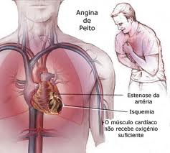

Slide 78
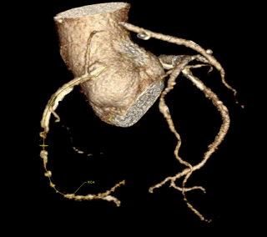

Slide 79
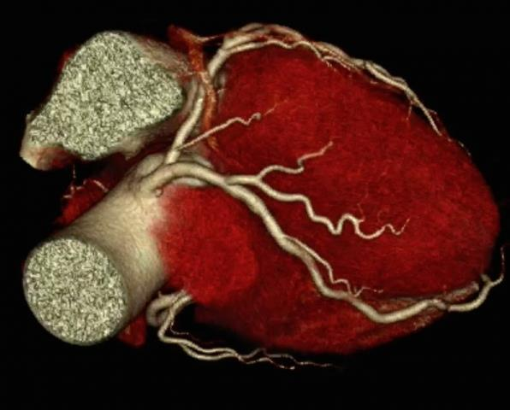
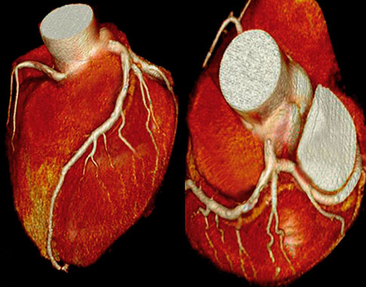

Slide 80
SINTOMATOLOGIA
A maioria dos indivíduos que apresentam angina de peito crônica sente dor ao praticar exercícios físicos e quando sente emoções que aumentam o metabolismo do coração.
A dor é quase sempre descrita como calor, pressão e sensação de aperto
Uma característica importante da angina é a regressão da dor quando o fator precipitante é afastado, ou seja , com o repouso e quando é administrada nitroglicerina.
A dor é acompanhada de palidez e sudorese. É mais comum após os 45 anos, atingido preferencialmente os indivíduos que levam vida SEDENTÁRIA, aqueles que estão sujeitos a estresse, fumantes e etilistas..

Slide 81
 | Angina estável | Infarto
Característica da dor | Intensa de curta duração ( < 15 minutos). Aumenta nos esforços, cessa no repouso | Intensa de longa duração (> de 15 minutos). Estável e persistente
Manifestações paralelas | Discreta dor irradiada ou ausência | Dor irradiada para ombros, pescoço ou braços, tonturas, suor, náuseas, respiração curta, falta de ar e sensação de plenitude gástrica
Uso de medicamentos | Eficaz | Ineficaz

Slide 82
Cuidados de Enfermagem
Manter repouso no leito;
Avaliar a respiração, a pressão sanguínea e frequência cardíaca em cada episódio de dor torácica.
Fazer um ECG, cada vez que a dor torácica surgir, para evidenciar infarto posterior.
Ao usar nitroglicerina manter a língua imóvel e não deglutir a saliva;
Esclarecer o cliente/família acerca dos medicamentos que deverão ser tomados após a alta hospitalar.
Explicar a relação entre a dieta, atividades físicas e a doença.
Orientar o paciente a evitar o fumo;

Slide 83
Cuidados de Enfermagem
Identificar junto ao cliente as atividades que provoquem dor.
Oferecer assistência de maneira calma e eficiente de modo a reconfortar o cliente até que o desconforto desapareça.
Prover um ambiente confortável e silencioso para o cliente/família.
Ajudar o paciente a identificar seus próprios fatores de risco.
Ajudar o paciente a estabelecer um plano para modificações dos fatores de risco.

Slide 84
Infarto agudo do miocárdio (IAM)
Definição: células miocárdicas são destruídas de maneira permanente por oclusão coronariana
Manifestações clínicas: dor torácica intensa; Ansiedade, agitação, desorientação, tontura, sudorese, palidez, náusea, vômito, dispnéia, taquipnéia, taquicardia, sensação de morte iminente.
Tratamento: oxigenoterapia, medicação: trombolíticos (estreptoquinase, Actylise), analgésicos, inibidores da enzima conversora de angiotensina (ECA)

Slide 85
SINTOMATOLOGIA
Consiste em uma pressão desconfortável no tórax ou nas costas, com duração de alguns minutos. Geralmente a dor se espalha para ombros, pescoço, mandíbula ou braços, sendo acompanhada de tonturas, suor, náuseas, palidez, respiração curta ou falta de ar e sensação se plenitude gástrica.
Algumas pessoas, como diabéticos ou idosos, no entanto, podem não sentir essa dor.

Slide 86
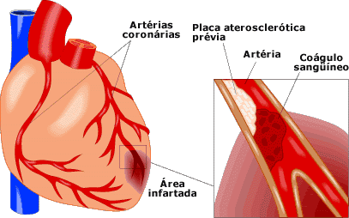

Slide 87
Diagnóstico
O CKMB começa a aumentar dentro de 1 a 3 horas e atinge seu pico máximo dentro de 6 horas após o início dos sintomas. Assim o exame deve ser repetido, dentro de 3 horas do primeiro.
( BRUNNER & SUDDARTH, 2007).
PERFUSÃO INSATISFATÓRIA DO MIOCÁRDIO POR MAIS DE 20 MINUTOS = NECROSE IRREVERSÍVEL

Slide 88
Cuidados de enfermagem
- Avaliar e registrar a evolução da dor;
- Realizar ECG;
- Realizar a administração dos medicamentos prescritos;
- Instalar O²;
- Manter absoluto repouso no leito;
- Realizar auscultas;
- Controlar rigorosamente SSVV;
- Manter acesso venoso permeável;
- Detectar sinais de sangramentos devido uso de agentes trombolíticos;
- Manter tranquilidade ao paciente.

Slide 89
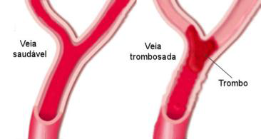
Trombose Venosa Profunda
Definição: estase venosa, lesão da parede vascular e coagulação sanguínea alterada
Manifestações clínicas: dependem da localização

Slide 90
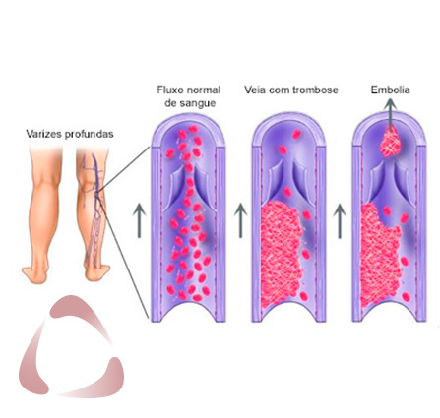

Slide 91
Dor nas pernas, principalmente nas panturrilhas, podendo chegar até o pé e o tornozelo
Sensação de queimação na região afetada
Mudanças na cor da pele da região afetada pela doença, que começa a ficar vermelha ou azul
Edema na perna afetada.

Slide 92
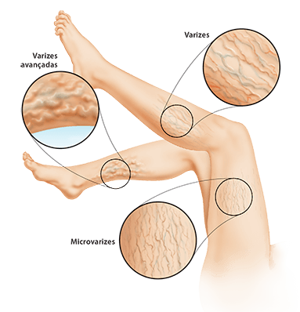
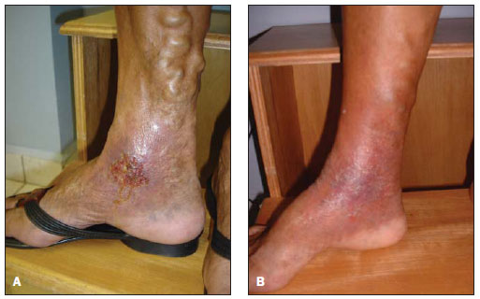
Insuficiência venosa crônica
Definição: resulta da obstrução das válvulas venosas nos MMII
Manifestações clínicas: veias superficiais dilatadas, dor, dermatite por estase

Slide 93


Slide 94


Slide 95
CUIDADOS DE ENFERMAGEM
Manter paciente/ambiente calmo, controlar ansiedade (medo de morte.....)
Balanço hídrico
Orientação sobre o tratamento
Atenção para orientações: elevar ou não MMII
Medicar CPM
Oxigenoterapia SN
Verificar e registrar sinais vitais
Realizar anotações de enfermagem

Slide 96

http://www.mdsaude.com/wp-content/uploads/insuficiencia-cardiaca-1.jpg

Slide 97
Insuficiência cardíaca congestiva (ICC)
Definição: Incapacidade do coração em bombear sangue para perfundir e nutrir os tecidos
Manifestações clínicas: perfusão tecidual inadequada, fadiga, intolerância aos esforços, oligúria, edema
Tratamento: inclui reduzir o trabalho do coração, aumentar a força e eficiência de contração do miocárdio e eliminar o excesso de líquidos (utilizam-se digitálicos, inibidores ECA, diuréticos, entre outros e cuidados na alimentação)

Slide 98
INSUFICIÊNCIA CARDÍACA
No ICC Esquerda: causa dispnéia, ortopnéia, podendo causar edema agudo de pulmão;
No ICC direita: edema de MMII, desconforto abdominal devido a congestão do fígado, distensão abdominal secundária à ascite.

Slide 99
Cuidados de Enfermagem
Verificar SSVV
Controlar peso corpóreo
Controlar débito urinário
Orientar sobre a dieta, que deve ser hipossódica e ingestão limitada de líquidos
Administrar diuréticos CPM
Manter repouso sentado, evitando congestão pulmonar
Administrar Oxigênio COM
Orientar sobre a doença, tratamento medicamentoso, a dieta e os exercícios físicos

Slide 100

Obrigada

Slide 102
Referências
NETTINA, Sandra M., Brunner: Pratica de Enfermagem 9 ed. V. 1 Rio de Janeiro: Guanabara Koogan, 2011.
MORTON, P. G Cuidados críticos de enfermagem: uma abordagem holística. Rio de Janeiro: Guanabara Koogan, 2011.

